Slide 1
Урок биологии в 7 классе
Учитель биологии
МОУ СОШ №50
Кузьмина Елена Викторовна

Slide 2
ё
С малой удачи начинается большой успех!!!

Slide 3
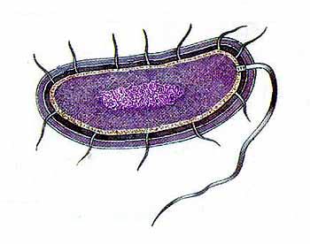
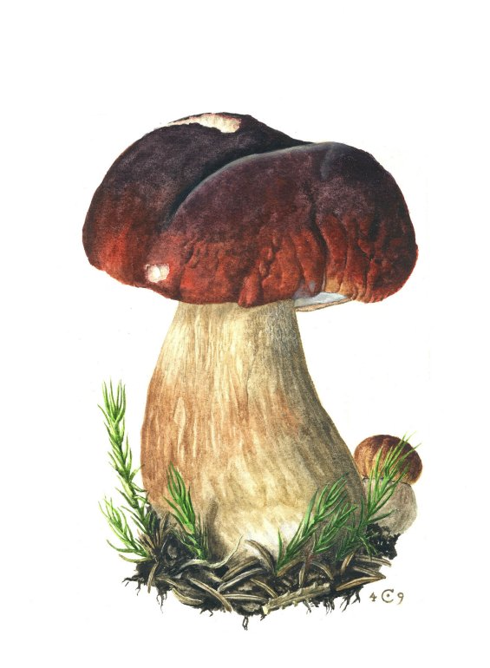
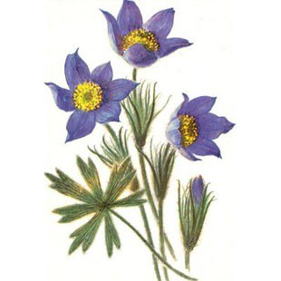
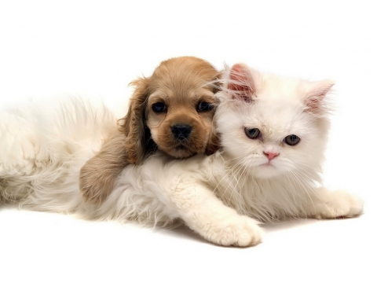
Царства живой природы
Бактерии
Грибы
Растения
Животные

Slide 4
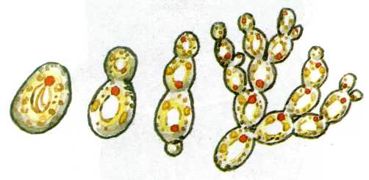
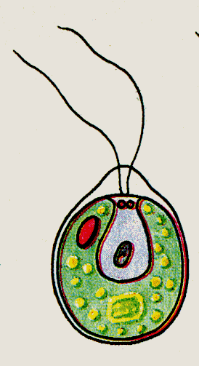
Царства живой природы
Бактерии
Грибы
Растения
Животные

Slide 5
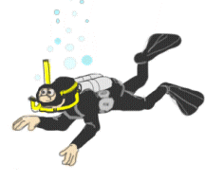
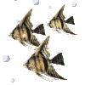
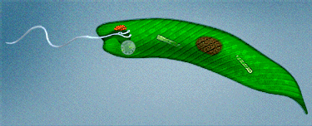
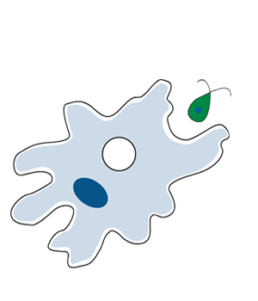
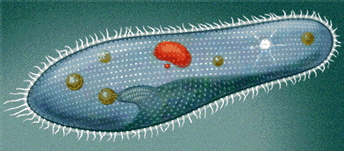

Slide 6
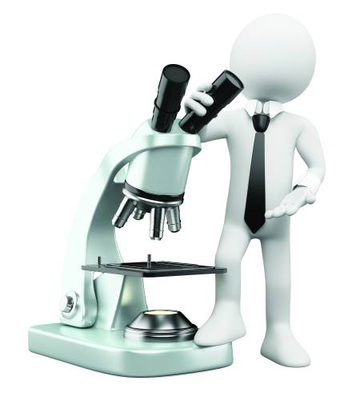

Slide 7
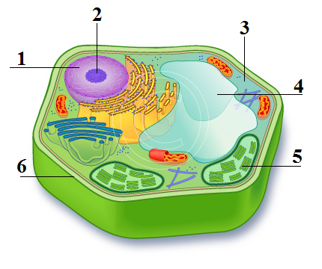

Slide 8
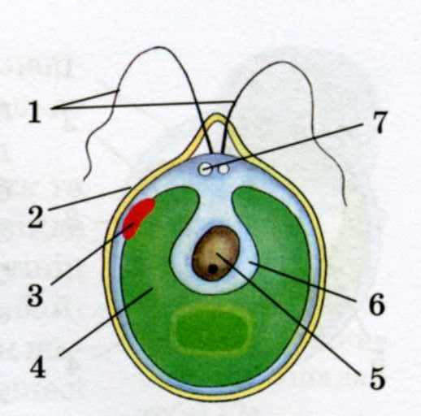

Slide 9
Строение и особенности жизнедеятельности
одноклеточных животных
Как удаётся одной клетке выполнять все жизненные функции?
Чем отличается одноклеточное растение от одноклеточного животного?

Slide 10
1 – «Движение простейших»
2 – «Питание простейших»
3 – «Дыхание и выделение простейших»
4 – «Размножение простейших»

Slide 11
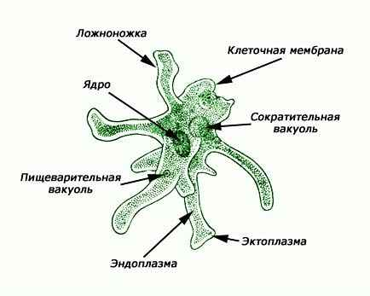
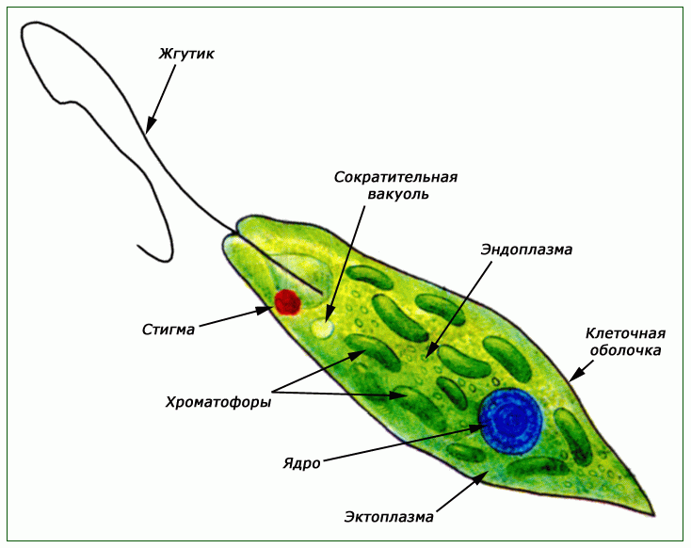
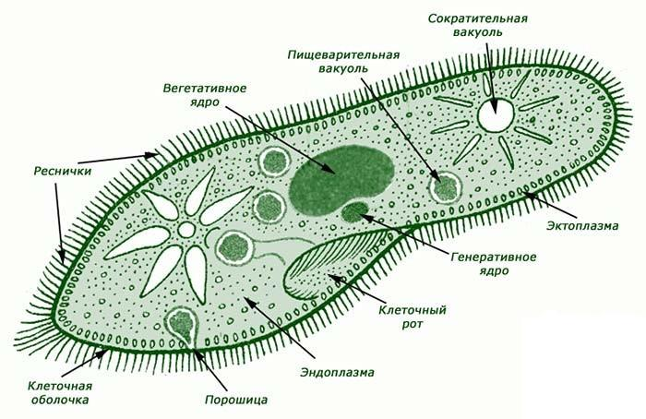

Slide 12
Синквейн
Тема - объект
Признак
Признак
Действие
Действие
Действие
Фраза -
отношение
к
теме
Вывод – суть темы !!!

Slide 13
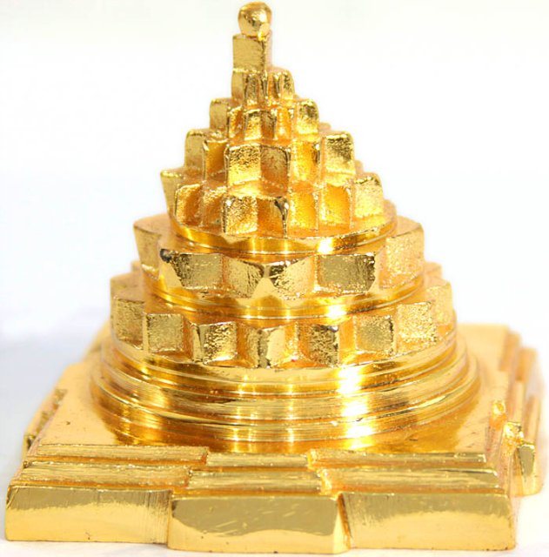

Slide 14
Домашнее задание
§ 19 до стр.78,
задание в рабочей тетради №69;
творческое задание – написать сказку о любом одноклеточном животном.

Slide 15
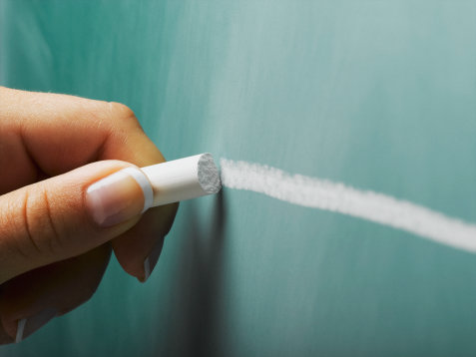
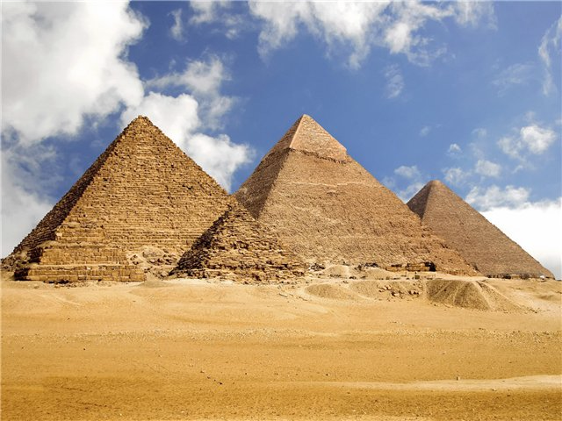

Slide 16
Ещё загадок много у природы…
Не в этом всё же моих строчек суть:
Чтоб не зависеть от погоды-моды,
Ты сам амёбой никогда не будь.

